Slide 1
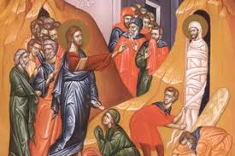
ВАСКРСЕЊЕ ЛАЗАРЕВО: „ЈА САМ ВАСКРСЕЊЕ И ЖИВОТ“

Slide 2
„Ево вам казујем тајну: ... мртви ће васкрснути нераспадљиви... Јер треба ово распадљиво да се обуче у нераспадљивост, и ово смртно да се обуче у бесмртност.“ (Кор 15, 51-53)
Учење о васкрсењу мртвих представља темељ хришћанства.
Христос је васкрсао Лазара и наговијестио да ће приликом његовог Другог доласка бити свеопште васкрсење мртвих.
Tоком своје мисије Христос је посјећивао многе градове ширећи науку и чинећи чуда.
Људи су се везивали за њега и он је пројављивао своју љубљв према многима.
Међу најдражим сљедбеницима био је Лазар из Витаније, кога је називао својим пријатељем.

Slide 3
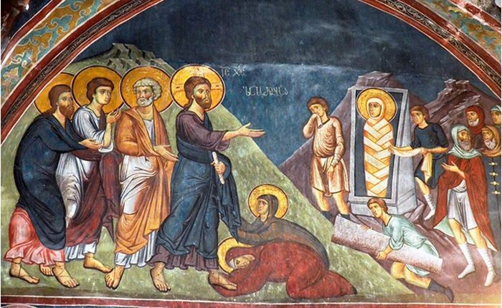
Лазар се разболио и његове сестре Марта и Марија, вјерне сљедбенице Христове, поручиле су Христу: „Ево болује онај кога ти љубиш.“ (Јн 11,3)
На свом повратку у Витанију Христос се дуже задржао, у међувремену Лазар се упокојио.
Христос је допустио Лазареву смрт да би на њему пројавио чудесно васкрсење.
Христос се вратио у Витанију четири дана након Лазареве смрти.
Марта је приликом сусрета са Христом показала своју неизмјерну вјеру рекавши: „Господе, да си ти био овдје, не би умро брат мој. Али и сада знам, да што год заиштеш у Бога, даће ти Бог. Рече јој Исус: Васкрснуће брат твој. Марта му рече: Знам да ће васкрснути о васкрсењу у посљедњи дан.“ (Јн 11, 21-24)

Slide 4
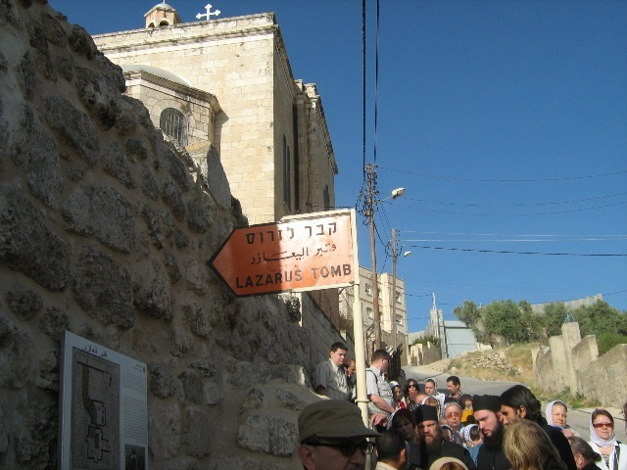
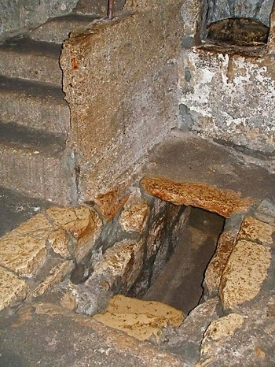
Исус допуњава ову истину ријечима: „Ја сам васкрсење и живот; који вјерује у мене и ако умре, живјеће.“ (Јн 11,25)
Вјеровати у Христа значи вјеровати у Њега као Сина Божјег, вјеровати у силу Божју која живот даје и која смрт побјеђује.
Христос је заповиједио да уклоне надгробни камен, а Марта рече: „Господе, већ заудара; јер је четири дана у гробу.“ (Јн 11,39)
Исус подиже очи к небу, заблагодари Оцу небеском и узвикну: „Лазаре, изиђи напоље!“ (Јн 11,43)
Праведни Лазар, који је четири дана лежао, васкрснуо је и појавио са на вратима гроба обавијен погребним платном. Христос је наредио да га разријеше повоја.

Slide 5
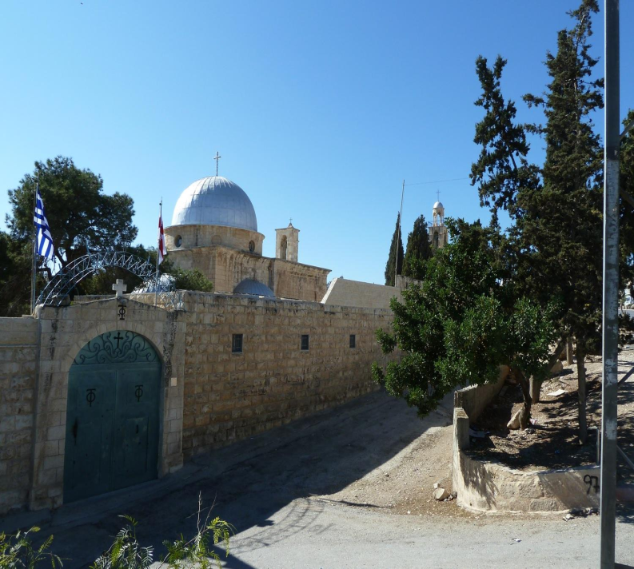
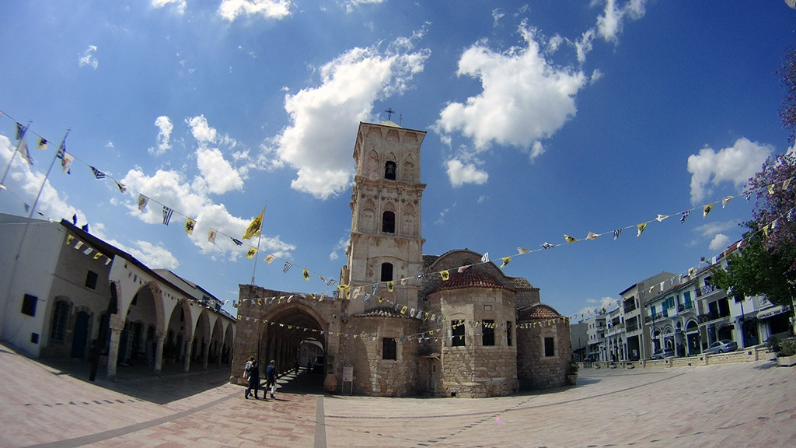
Васкрсење Лазарево произвело је снажан утисак на мноштво народа, многи су од тога тренутка повјеровали у Христа као Сина Божјег, а с друге стране то је био догађај одлуке да се Христос убије, јер се у Светом писму каже: „Од тога, дакле, дана договорише се да га убију.“ (Јн 11,53)
Послије васкрсења Лазар је прогнан из Јудеје на Кипар.
45. године Апостоли Павле и Варнава, поставили су Светог Лазара за епископа Китиона (данашња Ларнака).
Као Епископ кипарски служио је 18 година, а поново се упокојио у Господу 63. године.

Slide 6
Одговорите на питања у уџбенику на страни 82!
У облику кратких теза у своје свеске напишите најважније о овом Христовом чуду!

